Slide 1
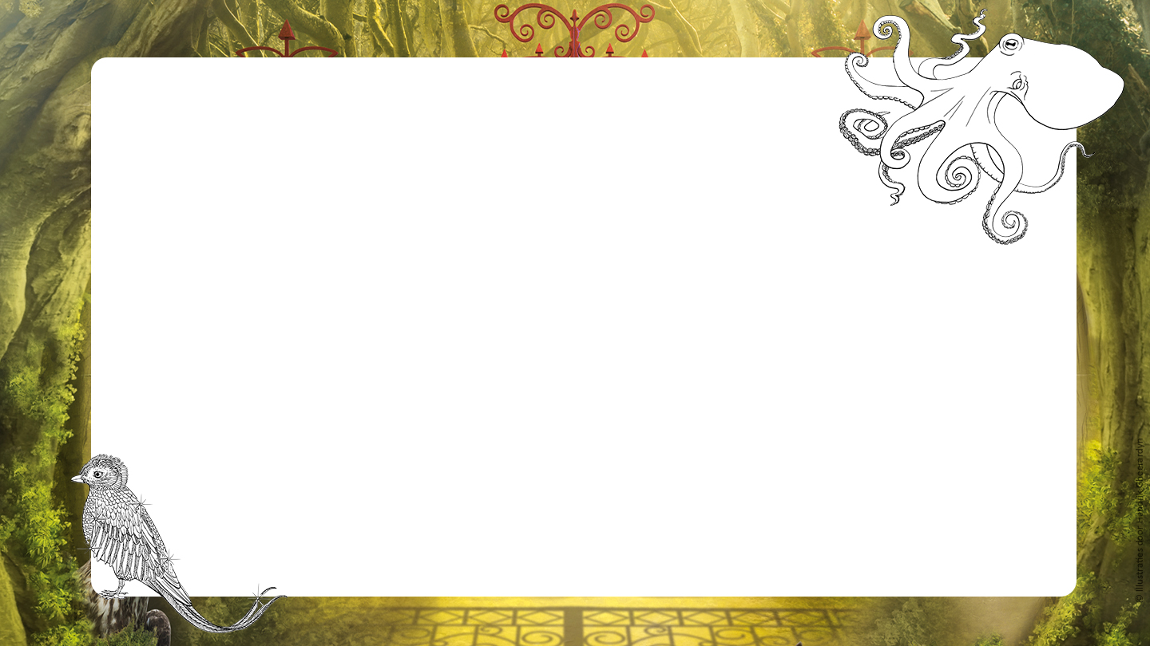
Tekst hier

Slide 2
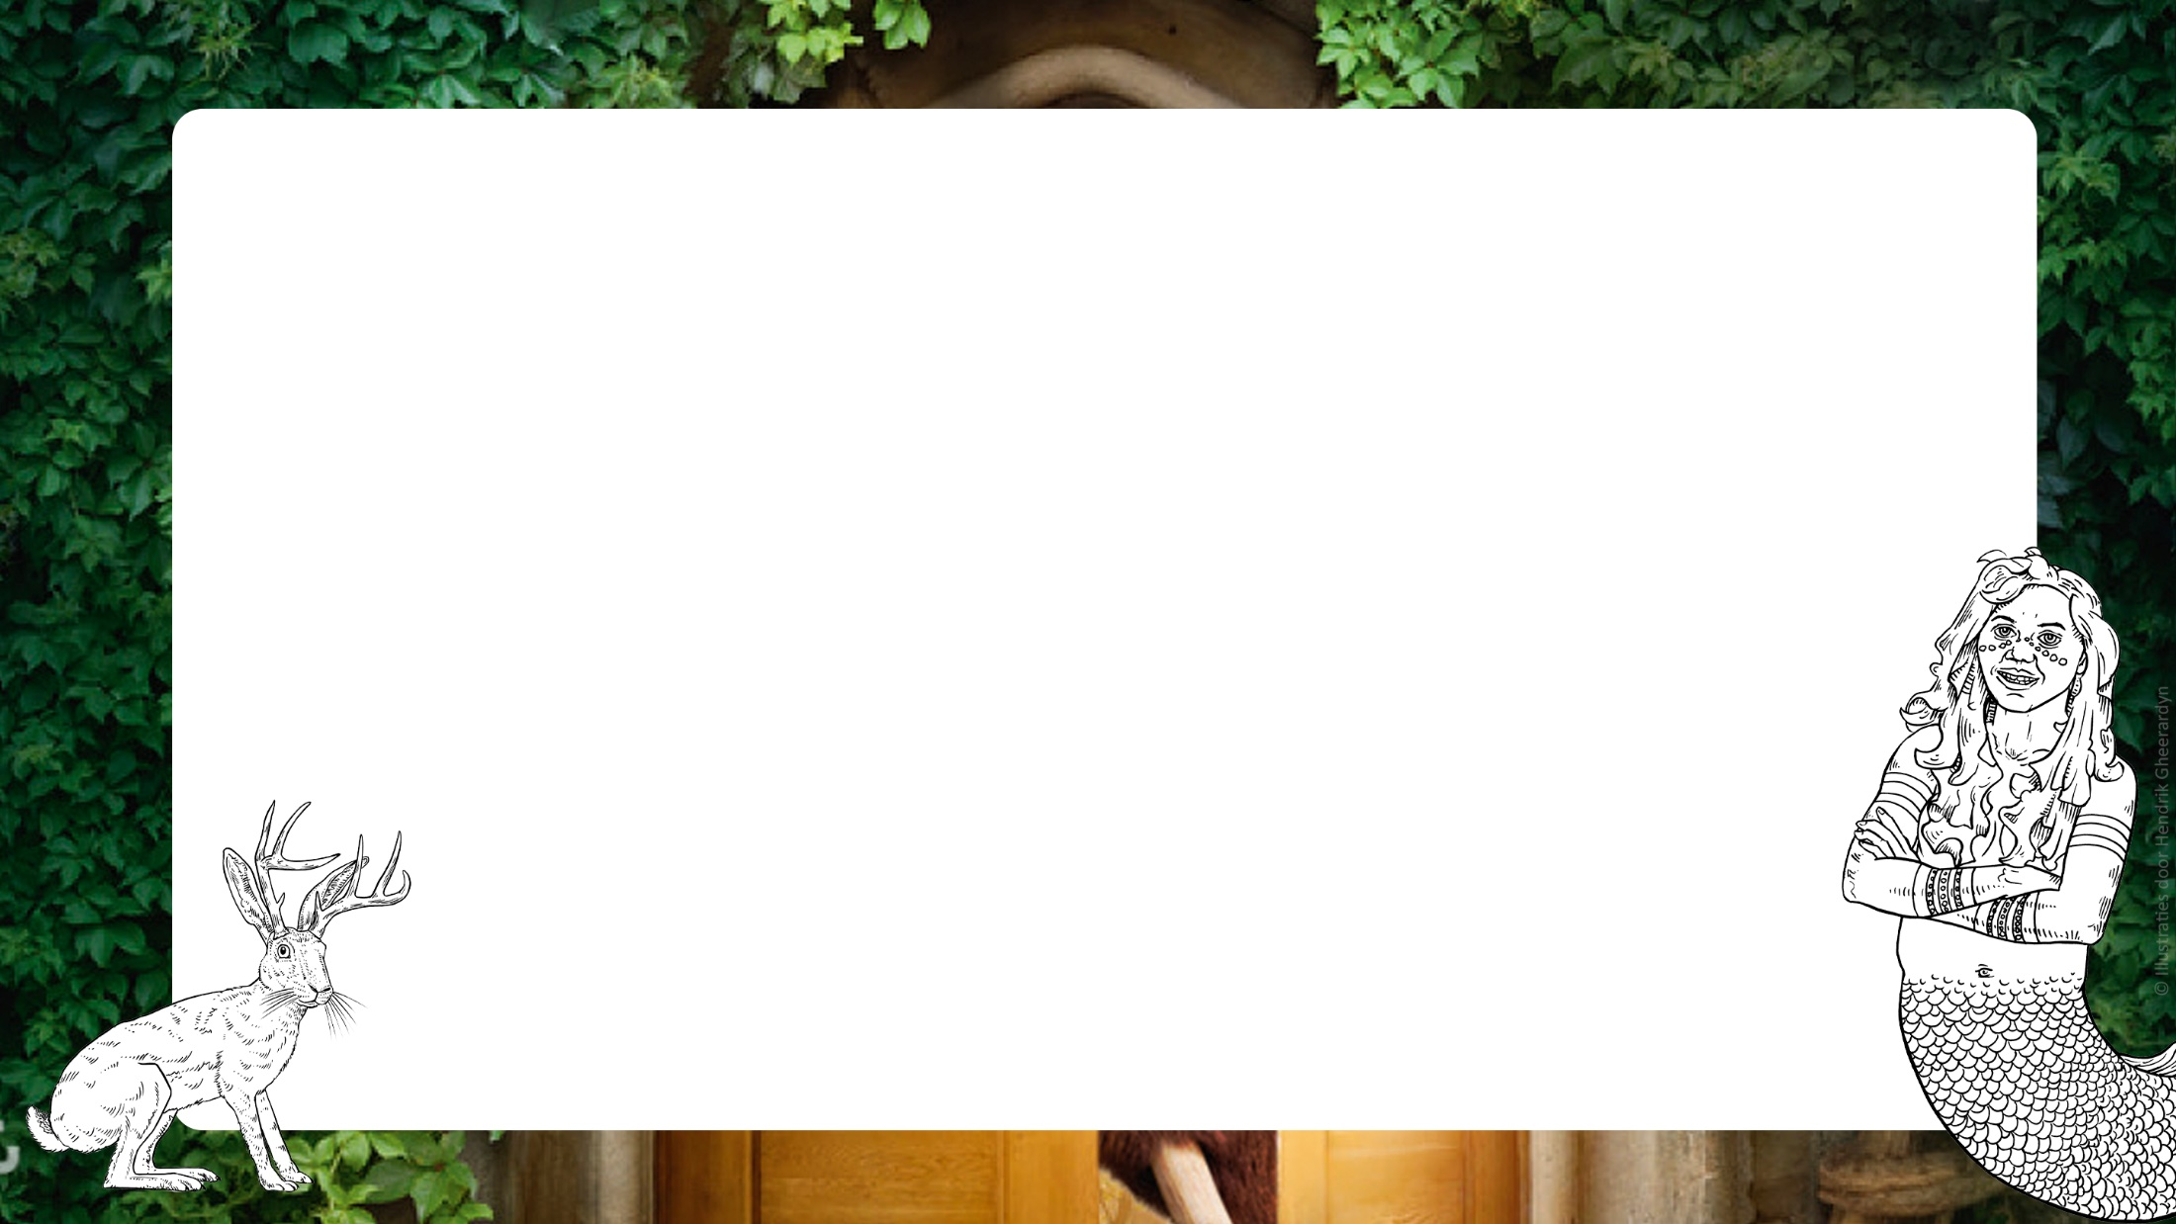
Tekst hier

Slide 3
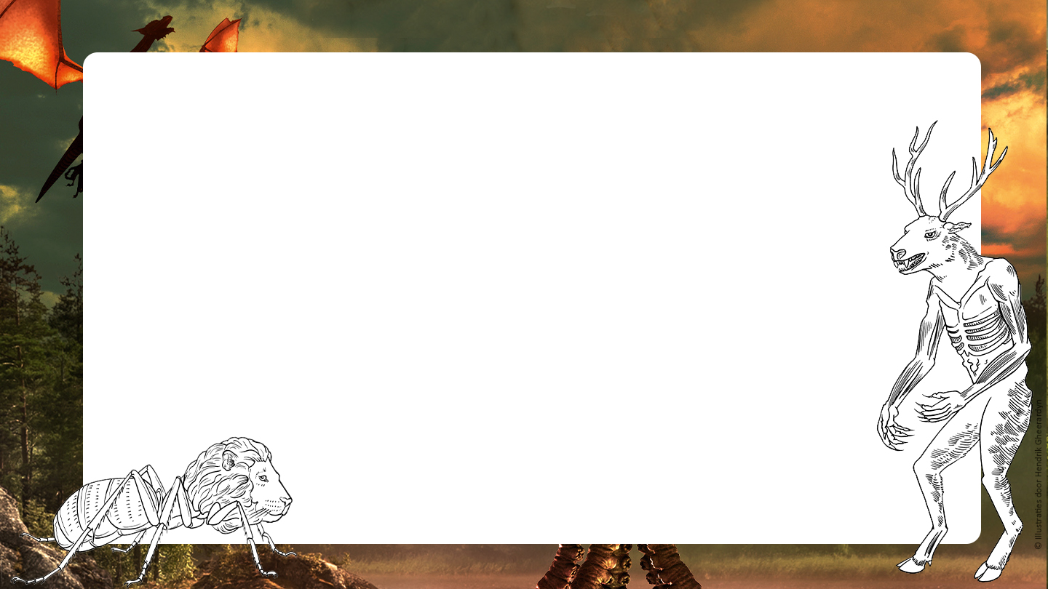
Tekst hier

Slide 4
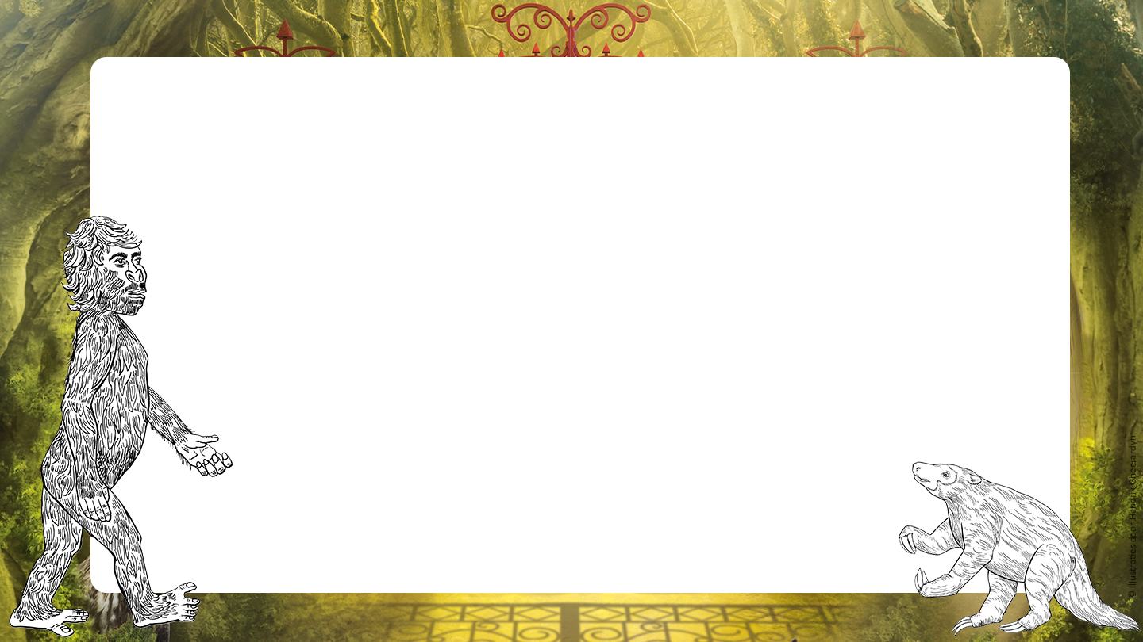
Tekst hier

Slide 5



Gebruik deze handige plaatjes voor je presentatie:

Slide 6





Lijkt Het fabeldierenpark je leuk, dan zijn deze boeken misschien ook geschikt voor jou!

